Slide 1
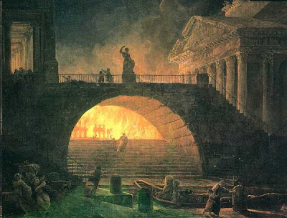
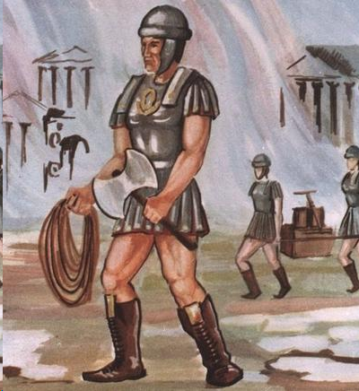
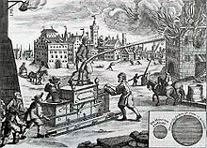
Les pompiers dans l’antiquité

Slide 2
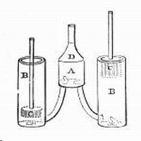
Chez les Grecs et les Egyptiens, les gardes et les rondes de nuit étaient effectuées pour prévenir tous début d’incendie en donnant l’alarme et en combattant le feu.
La Siphonne:
Piston baissé
Piston levé
Siphonne:
C’est une grande pompe aspirante et refoulante , composée de deux corps de pompes cylindriques avec des pistons verticaux .
cylindres

Slide 3
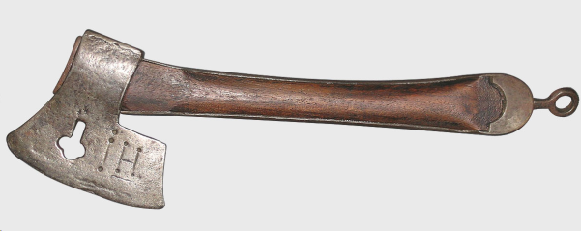
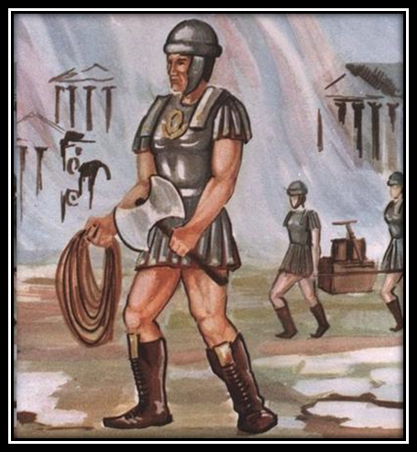
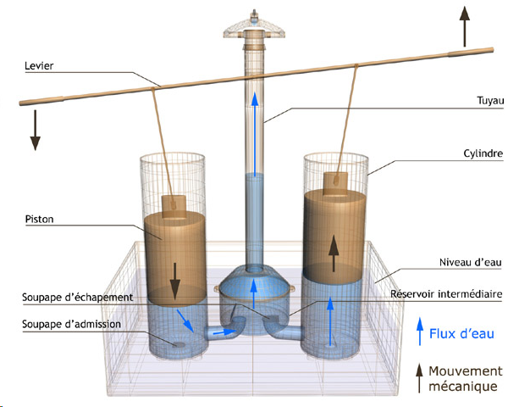
L’équipement des pompiers
Ils utilisaient des seaux d’eau, pompe et hache, avec des plaques de teck ( bois dur)

Slide 4
Quartiers de Rome
(Les vigiles résident dans des casernes et des postes de garde)

Slide 5
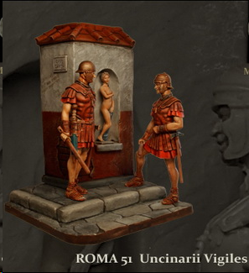
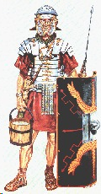
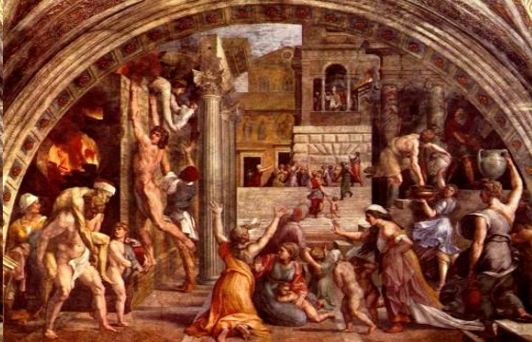
Les différents Milites
Le Siphonarius :
Les Emitularii :
Les Uncinarii:
Ils disposaient des matelas pour recevoir les habitants qui sautaient des immeubles.
Ils portaient des grappins étaient chargés de détruire les bâtiments.
Il fait fonctionner les pompes à eau.

Slide 6
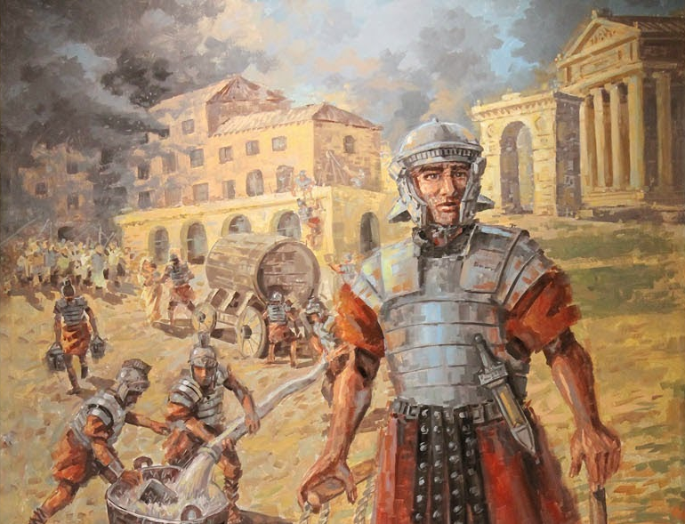
Qu’est-ce qu’un milite
En Rome antique, les pompiers étaient appelés : Milites.
Les 1^{ères} brigades de pompiers ont étaient crées a Rome , ce sont les vigiles urbani .

Slide 7
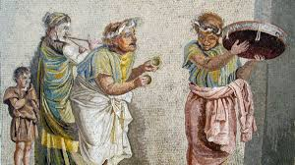
Ctésibios d’Alexandre
C’était un ingénieur né au 3ème siècle av. J-C à Alexandrie. Il est considéré comme le fondateur des mécaniciens grecs d’Alexandrie .
2 siècle av. J-C. Il a perfectionné le système des siphonnes vers 130 av. J-C.

Slide 8
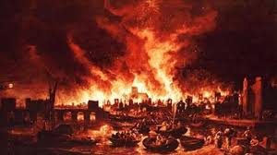
Rome à l’antiquité
Rome à l’antiquité était loin d’être sure :
La criminalité et les incendies y sont fréquents et dévastateurs . Comme l’incendie de Rome le 19 juillet 64

Slide 9
Merci de votre écoute !

